Slide 1
Великая Россия, Великая Победа!
Notes:
Наша Родина в прошлом неоднократно решала мировые проблемы. Самой яркой победой прошлого столетия является победа над человеконенавистнеческой идеологией и государством – фашистской Германией, это было решение глобальной проблемы в прошлом.
В этом году вся страна и все прогрессивное человечество празднует 70-ти летие Великой победы.
Вспомнить мероприятия посвященные Великой победы частью которых стали учащиеся СОШ.
Вопросы:
Значимость подвига нашего великого народа в те суровые годы?

Slide 2
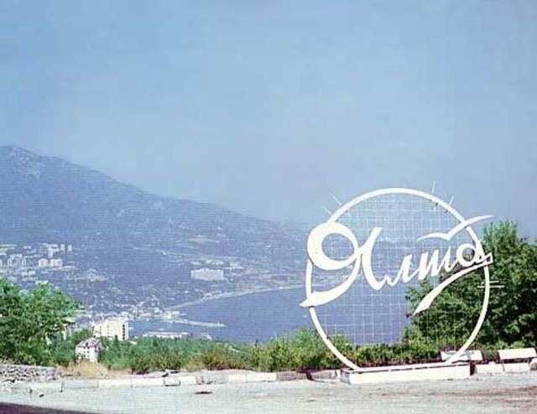
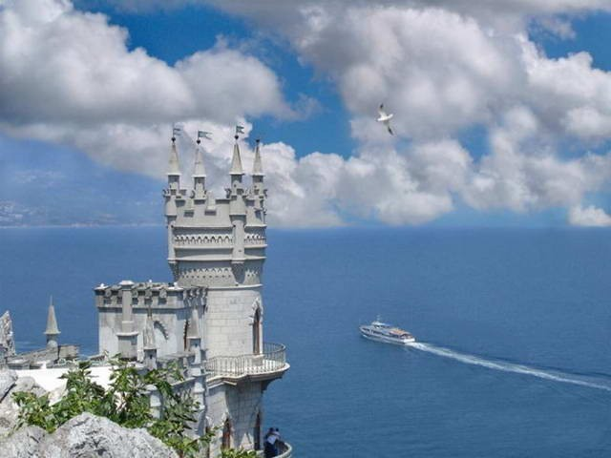
Присоединение Крыма к Российской Федерации.
Notes:
- Почему именно сейчас РФ приняла решение о воссоединении Крыма с Россией? (Ответы учащихся - политическая нестабильность в Украине, вмешательство США во внутриполитические процессы в этой стране, их стремление прибрать Крым к своим рукам, желание жителей Крыма стать гражданами РФ).
Как проходило воссоединение? (Ответы учащихся: стремление граждан Крыма к воссоединению, референдум 16 марта 2014 года, подписание договора 18 марта и ратификация этого договора 21 марта 2014 года).
Учитель: история Крыма теснейшим образом связана с историей нашего государства. Но были такие события, которые породили различные споры, толкования. В 1954 году Н.С. Хрущёв, руководитель СССР принял решение о передаче Крыма из состава РСФСР в состав Украинской ССР. А когда распался Советский Союз, у руководства России была возможность вернуть Крым и Севастополь, но Президент Ельцин Б.Н., к сожалению, не стал решать этот вопрос.

Slide 3
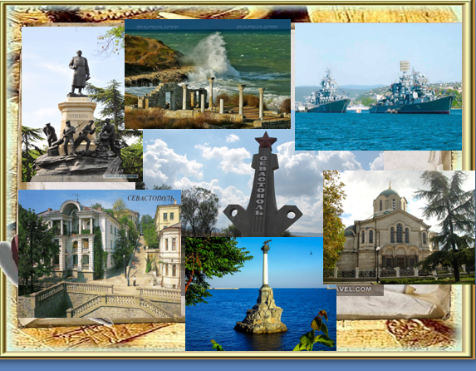
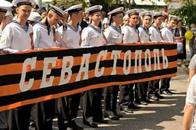
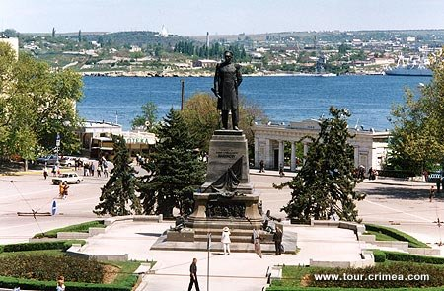
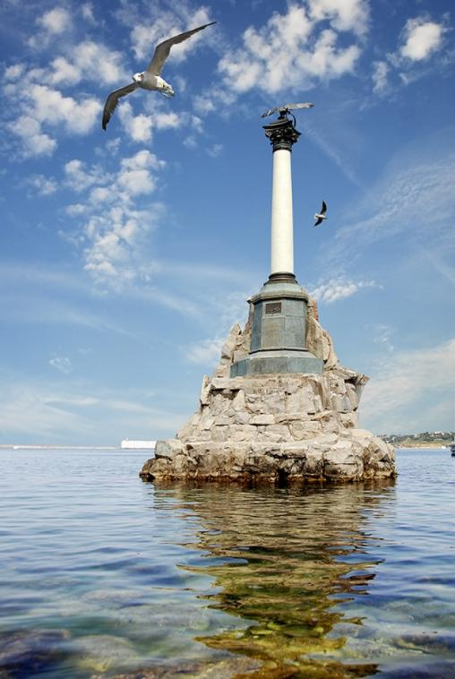
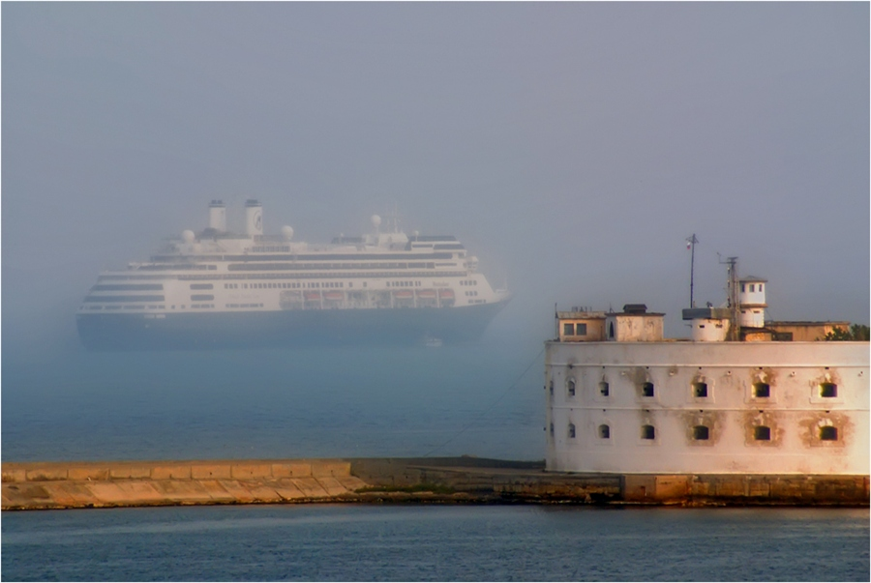
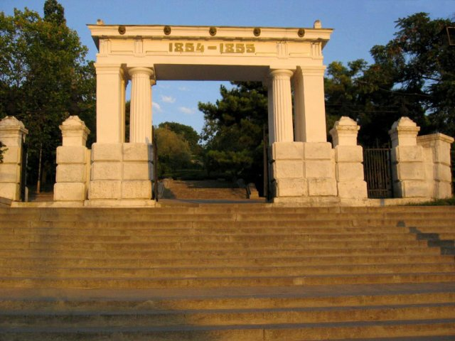
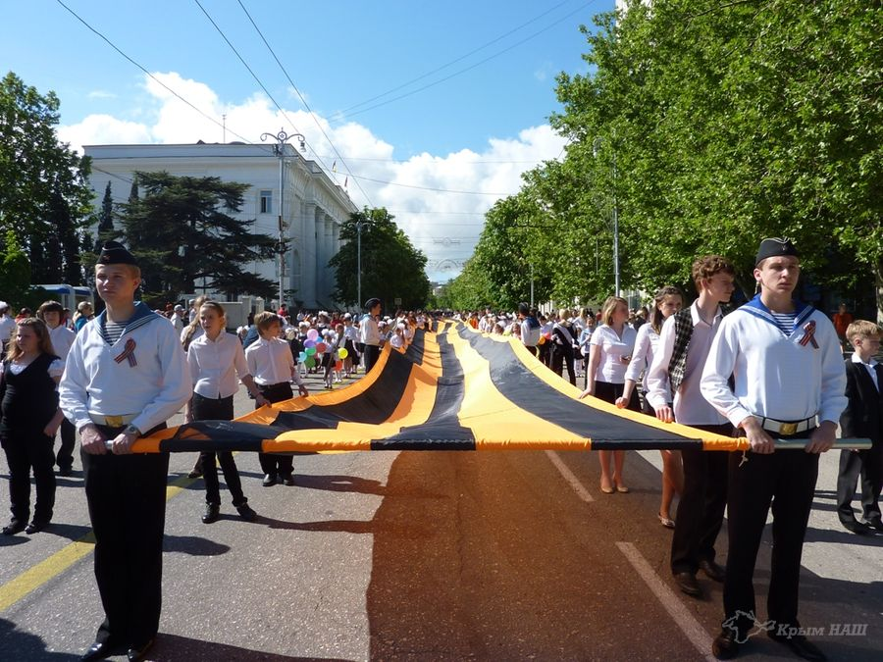
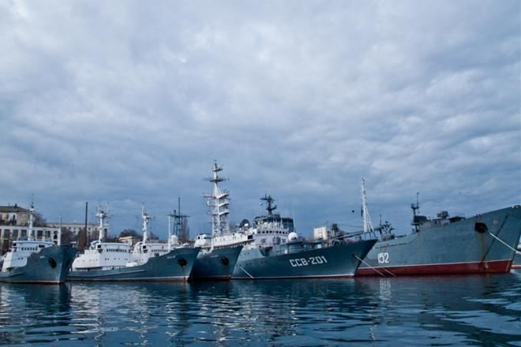
Присоединение Крыма к Российской Федерации.
Главное, отрадное убеждение, которое вы вынесли, - это убеждение в невозможности взять Севастополь, и не только взять Севастополь, но поколебать где бы то ни было силу русского народа, видели её в глазах, речах, приёмах, в том, что называется духом защитников Севастополя. И этому должна быть высокая побудительная причина. И эта причина есть чувство, редко проявляющееся, стыдливое в русском, но лежащее в глубине души каждого, - любовь к родине.
Л.Н. Толстой.
Севастопольские рассказы.
Notes:
Обращение Президента РФ В.В. Путина к Федеральному Собранию РФ (Отрывок читает ученик.)
Крым – это наше общее достояние и важнейший фактор стабильности в регионе. И эта стратегическая территория должна находиться под сильным, устойчивым суверенитетом, который по факту может быть только российским сегодня. Иначе, дорогие друзья, – обращаюсь и к Украине, и к России, – мы с вами – и русские, и украинцы – можем вообще потерять Крым, причем в недалекой исторической перспективе. Задумайтесь, пожалуйста, над этими словами.
Уважаемые члены Совета Федерации! Уважаемые депутаты Государственной Думы! Граждане России, жители Крыма и Севастополя! Сегодня, основываясь на результатах Референдума, который прошел в Крыму, опираясь на волю народа, вношу в Федеральное Собрание и прошу рассмотреть Конституционный закон о принятии в состав России двух новых субъектов Федерации: Республики Крым и города Севастополь, а также ратифицировать подготовленный для подписания Договор о вхождении Республики Крым и города Севастополь в Российскую Федерацию.
Напомню также, что в Киеве уже прозвучали заявления о скорейшем вступлении Украины в НАТО. Что означала бы эта перспектива для Крыма и Севастополя? То, что в городе русской воинской славы появился бы натовский флот, что возникла бы угроза для всего юга России – не какая-то эфемерная, совершенно конкретная. Все, что реально могло бы произойти, если бы не выбор крымчан. Спасибо им за это.
Кстати говоря, мы не против сотрудничества с НАТО, совсем нет. Мы против того, чтобы военный альянс, а НАТО остается при всех внутренних процессах военной организацией, мы против того, чтобы военная организация хозяйничала возле нашего забора, рядом с нашим домом или на наших исторических территориях. Вы знаете, я просто не могу себе представить, что мы будем ездить в Севастополь в гости к натовским морякам. Они, кстати говоря, в большинстве своем отличные парни, но лучше пускай они к нам приезжают в гости в Севастополь, чем мы к ним.

Slide 4
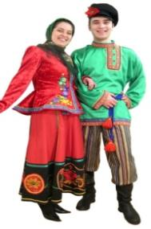
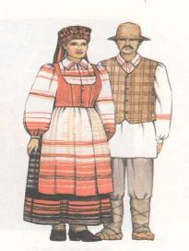
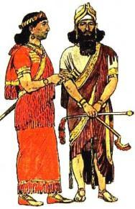
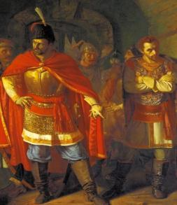
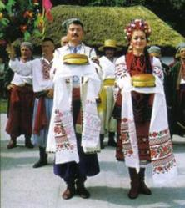
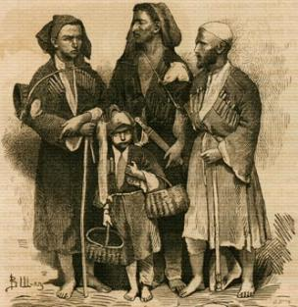
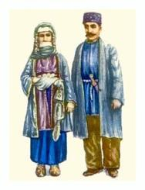
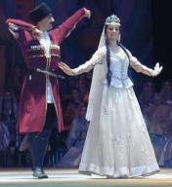
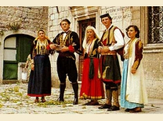
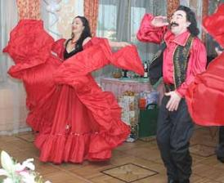
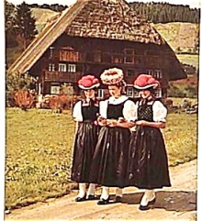
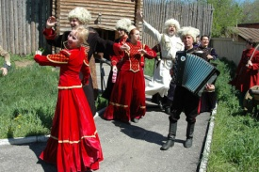
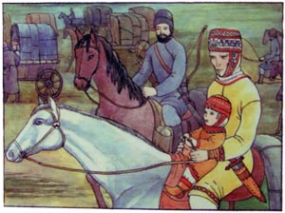
Многонациональный край: столетия сотрудничества и мира.
Notes:
Наш родной край на протяжении тысячилетий был ареной взаимодействия народов, религий, цивилизаций. Богата история нашего региона фактами сотрудничества и дружбы. В ходе любого противостояния в регионе не прекращались торговые, дружеские связи между формально враждовавшими народами. Беспримерное сотрудничество, дружба между народами всегда были основой крепкого мира и процветания в нашей стране.

Slide 5
Notes:
Дети берутся за руки и поют караоке (флешмоб)

Slide 6
Д\з : рисунок на тему прочитанного произведения о Мире.
Notes:
Для чего людям нужен мир?
Можно ли представить будущее планеты Земля без крепкого мира между народами?
Знаете ли вы в каких странах сегодня гибнут люди, идут войны, льется кровь?
Как вы думаете хотят ли люди в странах, о которых мы только что говорили, находиться на военном положении?
Почему люди в любой стране надеются на мирное сосуществование?

